Slide 1


Slide 2
www.azzurroticino.it (le mie relazioni a congressi e convegni) garavaglia.a@libero.it whatsApp 3475423893

Slide 3
LE NUOVE DISABILITA’ E L’EVOLUZIONE DEI SERVIZI PER LA MASSIMA INTEGRAZIONE

Slide 4
In Lombardia siamo riusciti negli ultimi 25 anni a fare evolvere il sistema sanitario e il sistema sociosanitario, soprattutto nelle prime consigliature . . . Il sistema socio-assistenziale è ancora ancorato a logiche «comuniste» stante la forte presenza di amministrazioni comunali di sinistra

Slide 5
Da qui l’importanza non solo di conquistare sempre più amministrazioni comunali, ma anche di formare i nostri consiglieri e assessori e coordinarsi per riscattarsi dalle logiche perverse dell’antropologia rossa . . .

Slide 6
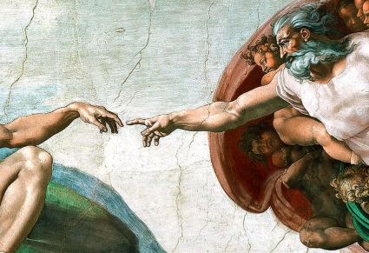


LA LORO VISIONE DELLA SOCIETA’

Slide 7
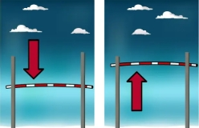
LA LORO IDEA DI TUTELA E SERVIZIO

Slide 8
Noi siamo CONSERVATORI, dobbiamo esserne orgogliosi : siamo attaccati alla REALTA’, difendiamo le TRADIZIONI che si manifestano nel motto DIO – PATRIA e FAMIGLIA

Slide 9
Loro sono contro la VITA (ABORTO come sistema di regolazione delle nascite e EUTANASIA per risparmiare sulla spesa sanitaria) – sono contro la PATRIA e l’OCCIDENTE (sostengono la sostituzione etnica e l’islamizzazione) – sono contro la FAMIGLIA (genitore1/genitore2 – propaganda GENDER – utero in affitto . . .)

Slide 10
IL WELFARE «LORO» E IL WELFARE NOSTRO

Slide 11
PER NOI, l’allontanamento del minore dalla sua famiglia è l’eccezione dopo il fallimento di progetti di sostegno educativo. Per la maggioranza dei servizi sociali dei piani di zona con la sponda dei tribunali è la regola ! IN LOMBARDIA sono accreditate 364 COMUNITA’ EDUCATIVE con 2.200 posti e 56 COMUNITA’ FAMIGLIARI con 280 posti (un giro d’affari di 100 milioni di euro)

Slide 12
Il loro è il classico MONDO AL CONTRARIO : Allontanano il bambino piccolo dalla famiglia, ma organizzano, per esempio i servizi per le dipendenze, con interventi AMBULATORIALI quando invece servirebbe favorire l’allontanamento del bambino ormai diventato adulto, con programmi di COMUNITA’.

Slide 13
Il mondo dei SERT è completamente colonizzato culturalmente dai kompagni. Quando sentite parlare di trattamento sostitutivo, di intervento a bassa soglia, di educativa di strada il loro obbiettivo è sottrarre BUDGET agli inserimenti in COMUNITA’ TERAPEUTICA. A metà degli anni 80 in Lombardia le COMUNITA’ erano più di 200, adesso sono meno di 100 con 1.800 posti accreditati.

Slide 14
Hanno dichiarato guerra alla famiglia e a tutto ciò che è TRADIZIONE, proprio ai valori che sono per NOI CONSERVATORI sono le fondamenta della salute PERSONALE, COMUNITARIA e SOCIALE

Slide 15
Sono riusciti a finora a sostituire Marito/Moglie – Moroso/Morosa – Fidanzato/Fidanzata CON COMPAGNO/COMPAGNA . . . E il brutto è che anche tanti di noi ci sono cascati . . .
LA SOSTITUZIONE LESSICALE CERTIFICA LA NATURA TEMPORANEA DEL LEGAME D’AMORE

Slide 16
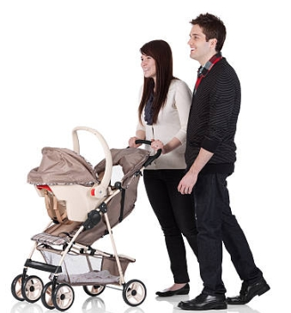

Hanno convinto i nostri giovani che fare i genitori di un bambino è troppo impegnativo . . E che è meglio crescere un animale . . .
NON SONO ANCORA RIUSCITI CON GENITORE1/GENITORE2 . . . Ma hanno fatto di peggio . . .

Slide 17
Il più potente presidio di salvaguardia della salute mentale del bambino nei secoli è stata LA FIABA TRADIZIONALE, raccontata . . . Freud del «Piccolo Hans», la Klein in «Invidia e Gratitudine», Bettelheim ne «Il mondo incantato» la indicano come pratica INSOSTITUIBILE . . . E noi in Italia siamo l’unico Paese al Mondo che possiede una raccolta di fiabe certificate ITALO CALVINO – FIABE ITALIANE -Mondadori

Slide 18
Se poi volete scegliere la fiaba giusta da raccontare al vostro bambino, andate nel mio sito «Azzurroticino.it», alla pagina RACCONTO LA FIABA GIUSTA AL MIO BAMBINO , compilate un semplice questionario, e il computer vi indicherà la fiaba che CURA.

Slide 19
Nelle nostre biblioteche, occupate dai kompagni non troverete il libro di FIABE di Italo Calvino ma troverete tutta la spazzatura delle FAVOLE di Gianni Rodari e C., anche in versione audiovisiva, priva di qualsiasi efficacia di tutela della salute mentale del piccolo

Slide 20
IL WELFARE «LORO» E IL WELFARE NOSTRO

Slide 21
«L’ Italia è una repubblica democratica fondata sul LAVORO» La manifestazione piena della cittadinanza nel nostro paese è creare le condizioni perché TUTTI possano concorrere con le proprie capacità alla PRODUZIONE DI BENI E SERVIZI

Slide 22
In tema di DISABILITA’ il loro approccio è assolutamente ASSISTENZIALISTICO… Non dimentichiamo che non più tardi di 6 anni fa hanno inventato il REDDITO DI CITTADINANZA

Slide 23
RSD : 104 con 3120 posti contrattualizzati CSS : 184 con 1656 posti contrattualizzati CDD : 267 con 5340 posti contrattualizzati
LA RETE SOCIOSANITARIA LOMBARDA
(Disabilità Grave)

Slide 24
COMUNITA’ ALLOGGIO DISABILI (CA) : 238 con 1750 posti CENTRO SOCIO EDUCATIVO (CSE) : 224 con 4320 posti SERVIZI FORMAZIONE ALL’AUTONOMIA : 140 con 2500 posti
LA RETE SOCIALE LOMBARDA

Slide 25
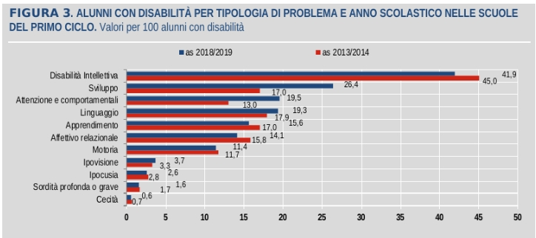
L’EVOLUZIONE DELLA DISABILITA’ osservatorio sulla popolazione scolastica

Slide 26
Ragionamenti sul destino lavorativo
SIVA don Gnocchi

